Slide 1
AI辅助编程进入巡航模式
三种AI编程方案的对比与实践

Slide 2
同一个任务，3种不同的尝试
方案一：Claude Code + GLM4.6
方案二：Antigravity + Gemini3-Pro
方案三：Auto-coder + Deepseek3.2
• task-master-ai, software-planning-tools, +mcp
• GLM4.6规划能力OK，代码生成能力偏弱
• 需要配置skills，结合agent
• 手工执行workflow
用时：1-2周
费用：GLM4.6包月60元
• Sonnet4.5
• 无需配置agent
• 自动启用MCP
• 体验丝滑
用时：4小时
• +workflow +agent
用时：2天
成本：24.59元

Slide 3
什么任务？
Vue-CopilotKit 升级项目
主线需求：
Vue-CopilotKit需要升级到与React新版兼容
支线需求：
后端接口也修改了，之前很呆板，现在可以换模型，后端可以做更多的事情了

Slide 4
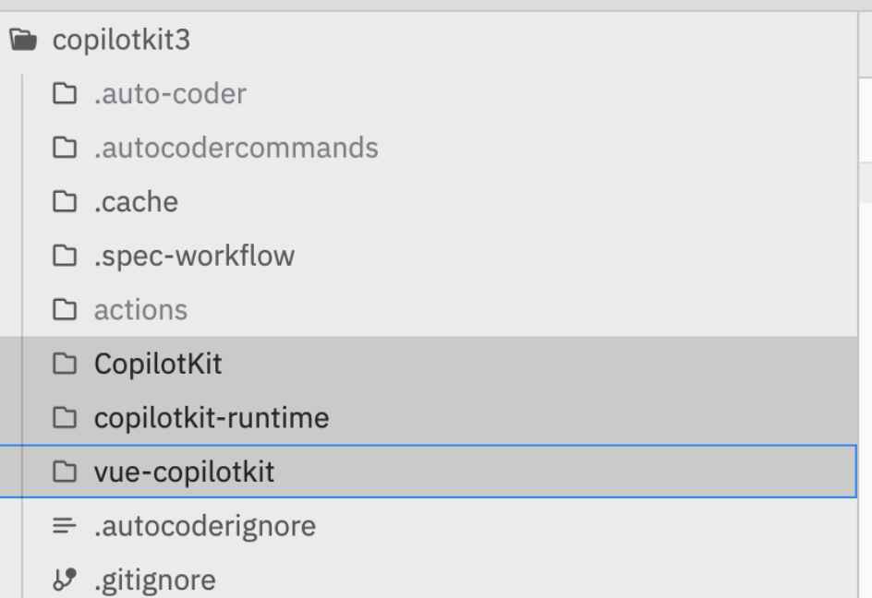
如何做？
1、设计目录结构
三个目录的好处：
• 提供足够上下文
• 出方案有明确参考
• Debug有前后端代码

Slide 5
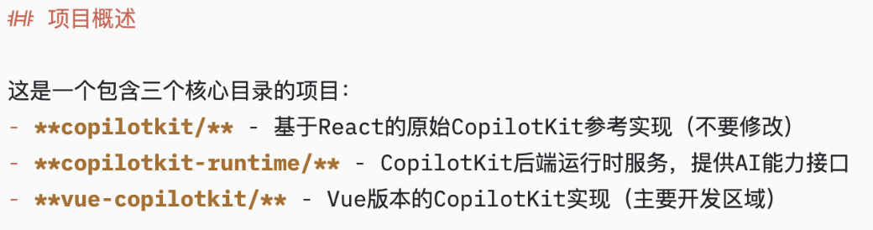
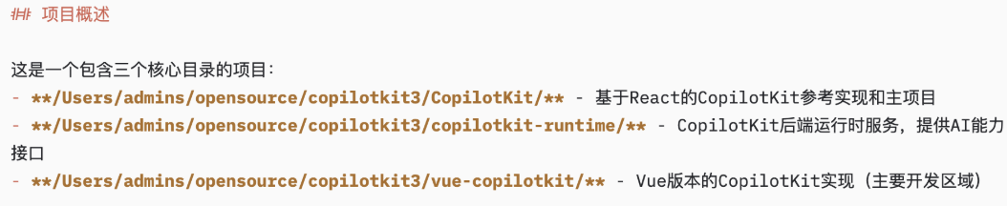

项目初始化与配置
CLAUDE.md 配置
AutoCoder RULES.md
Antigravity 配置

Slide 6
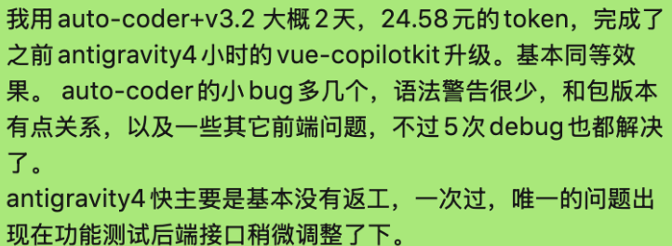

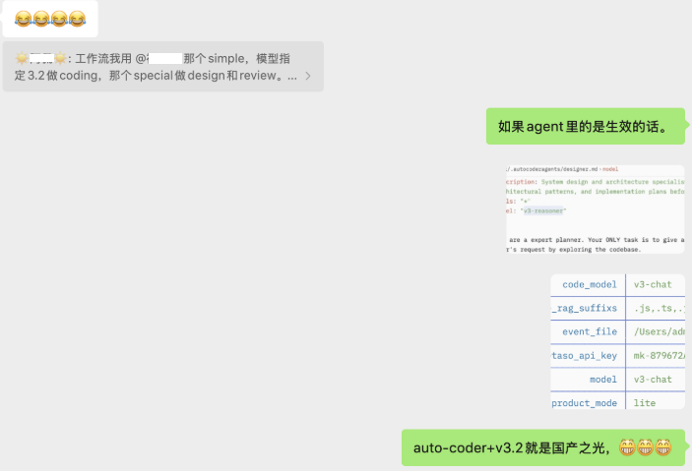
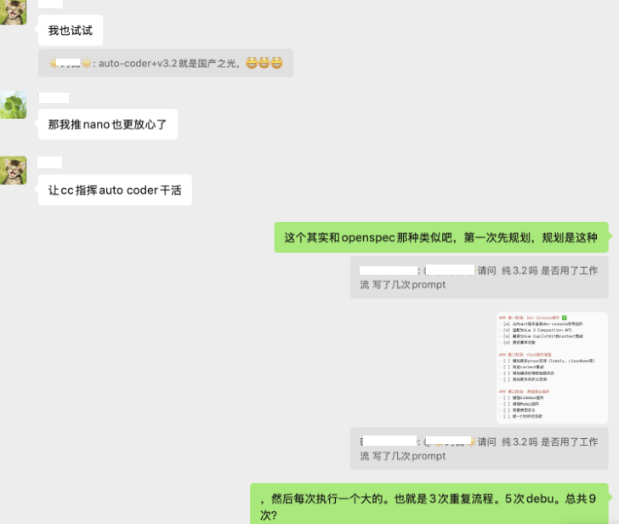
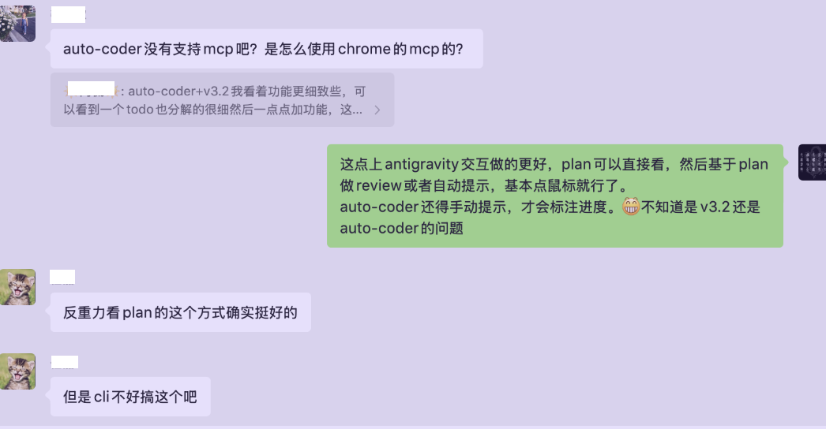
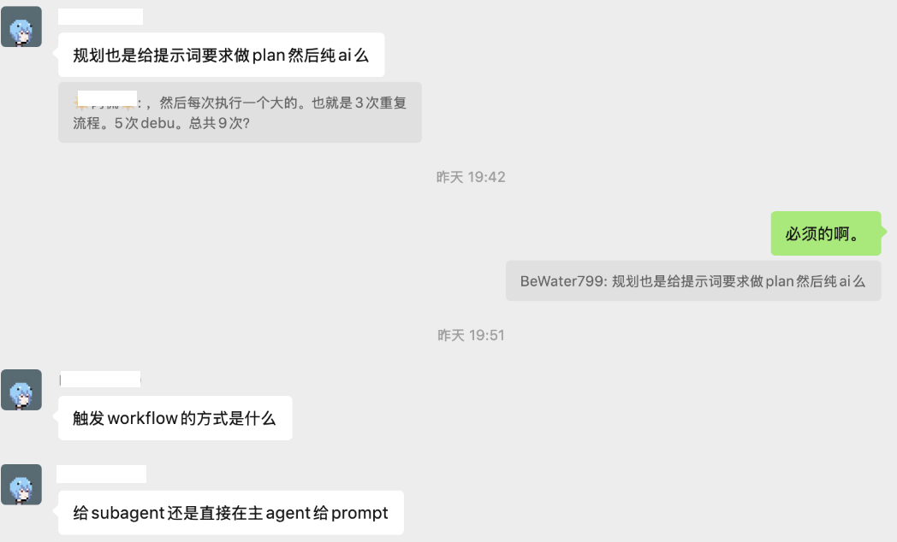
项目实践截图

Slide 7
总结与反思
"好的开始，是成功的一半。"
当大家学习这种半自动编程时（一次提示，然后可以跑1个小时以上？），
最难的并不是后面解决问题，而是前面如何初始化项目，
如何让AI做正确的规划。

Slide 8
未来已来
坏消息：
AI辅助编程对前端的挑战非常大
好消息：
灵光这类LLM结果动态渲染的AI应用已经开始崭露头角
AI应用的前端在输入和输出上都会变得足够复杂，这是一条希望之路。
Vue-CopilotKit部分支持动态渲染，还需要进一步增强。

